Slide 1
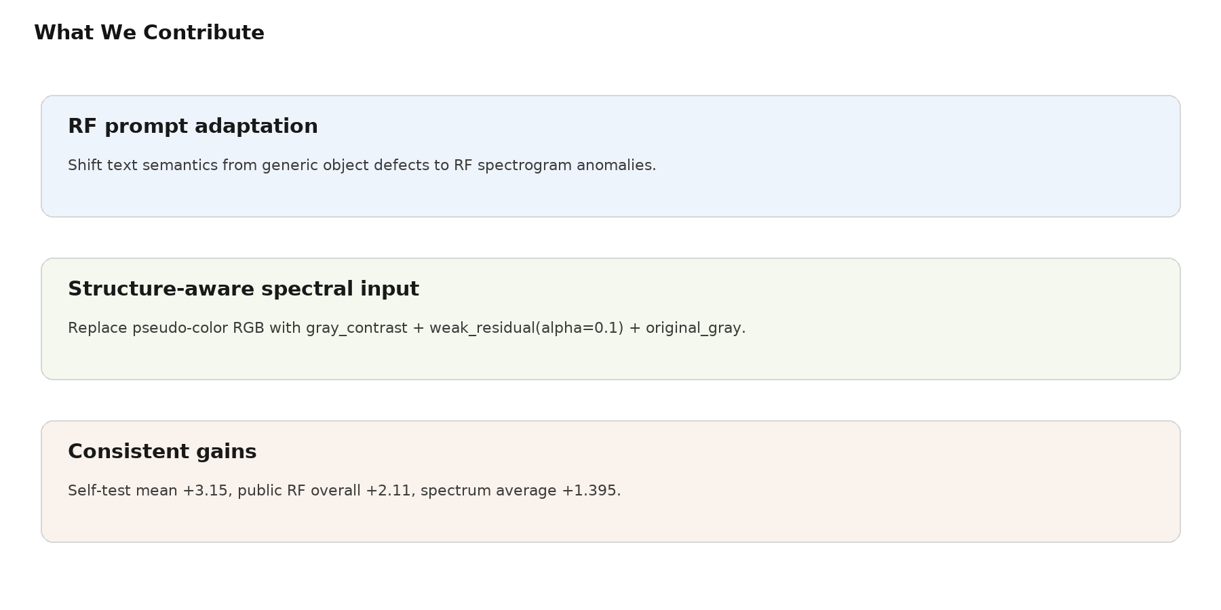
RF 频谱异常检测现有方案
先整体，再局部：任务、原理、改动位置、三个特征、三组结果。
自测主实验三类平均
+3.15
87.42 -> 90.57
公开 RF 九条总体均值
+2.11
78.27 -> 80.37
spectrum 四类平均
+1.395
95.58 -> 96.98

Slide 2
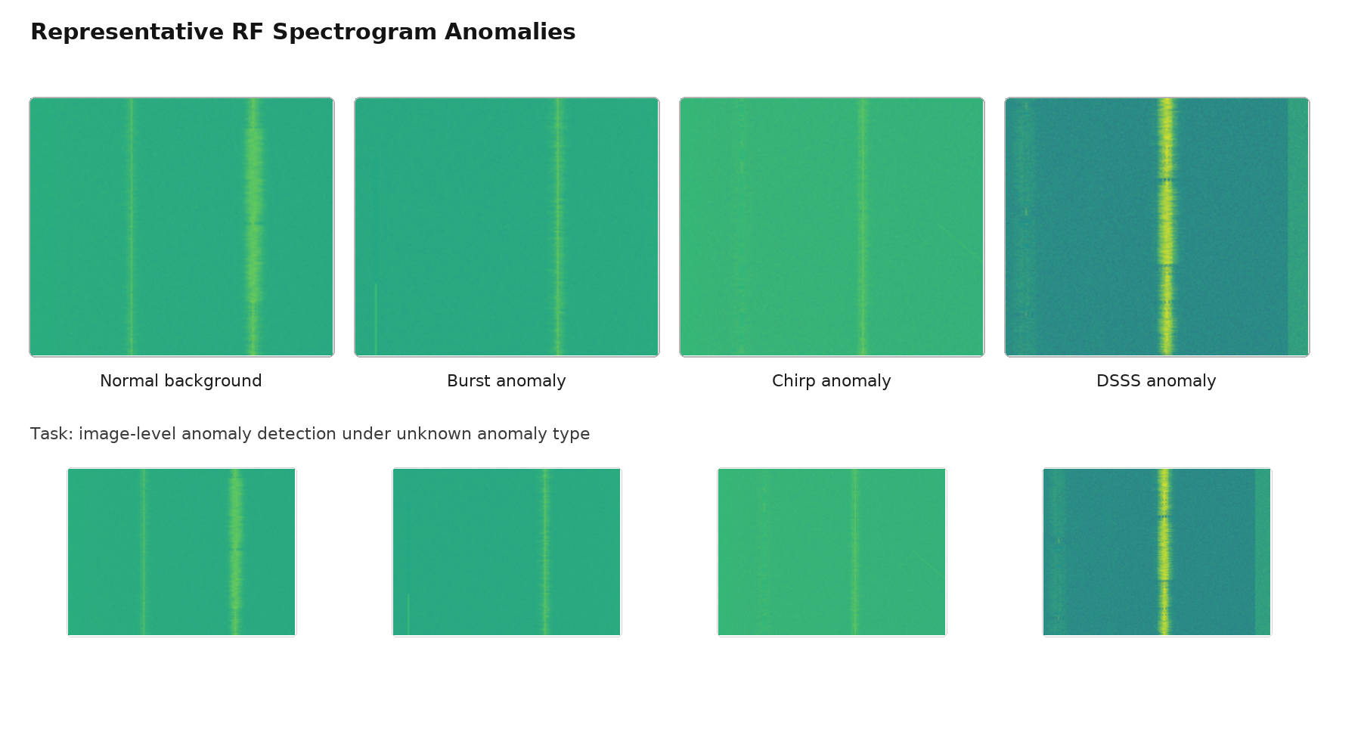
任务与异常类型：先理解要检测什么
Burst anomaly
时间局部突发，常表现为短时高能条纹或块状抬升
Chirp anomaly
具有斜向扫频轨迹，方向性强，整体结构明显
DSSS anomaly
更像扩频纹理或宽带内部结构变化，依赖纹理统计差异
目标是在不知道异常类型的前提下完成图像级异常检测。

Slide 3
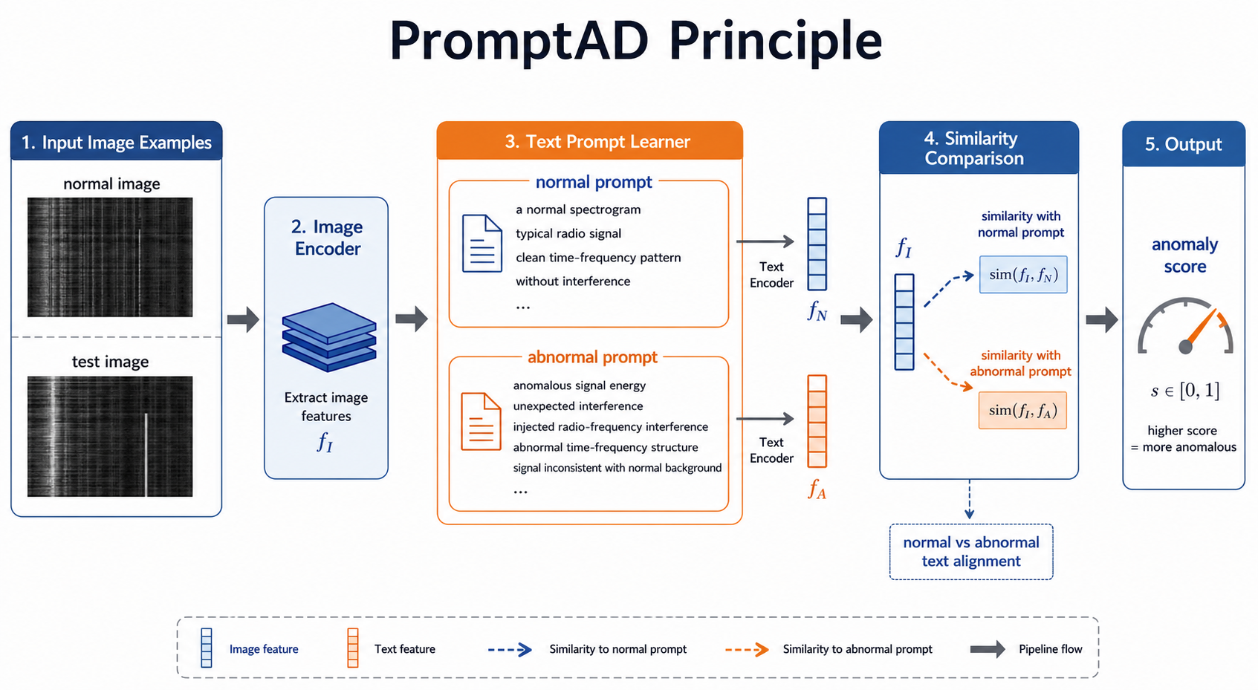
整体先看：PromptAD 判别原理
图像特征分别与 normal / abnormal 文本原型对齐，再由相似度差异得到 anomaly score。

Slide 4
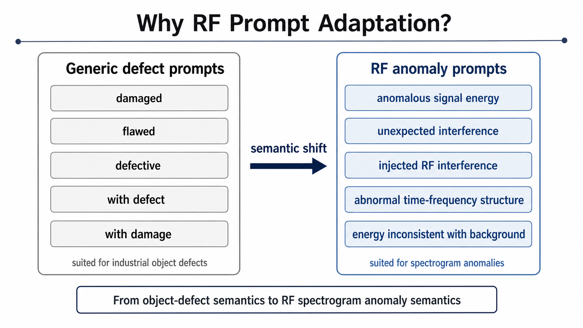
第一处改动：文本语义从通用缺陷转向 RF 异常
把 abnormal prompt 从 defect / damage 一类词，改成异常能量、干扰和异常时频结构的描述。
这样文本原型表达的就不再是物体缺陷，而是频谱图真正需要的异常语义。

Slide 5
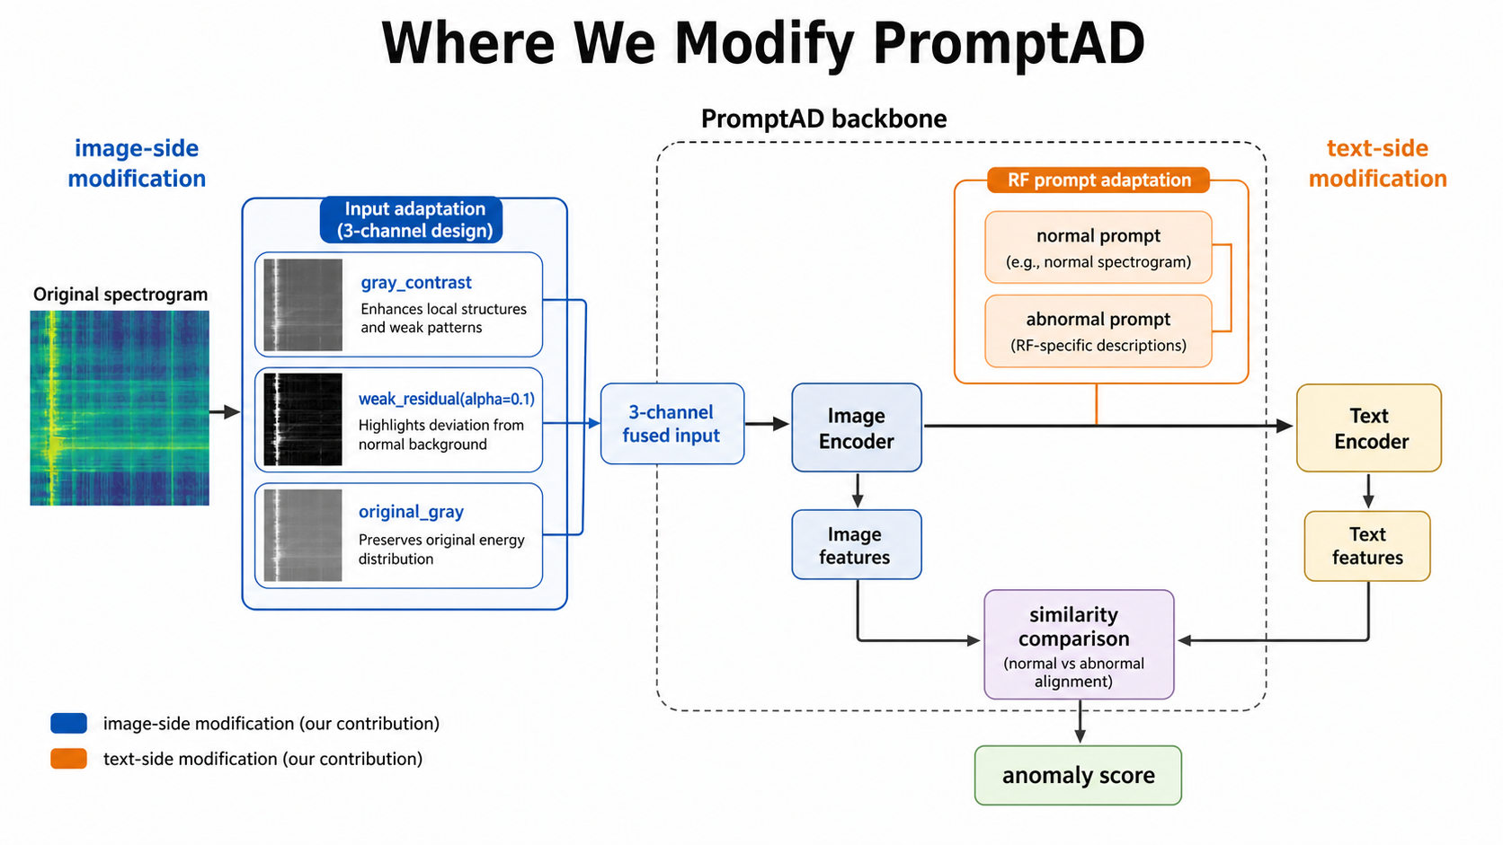
第二处改动：图像侧和文本侧分别在哪里改
蓝色是输入端改动，橙色是 prompt 改动；主干判别框架保持不变。

Slide 6
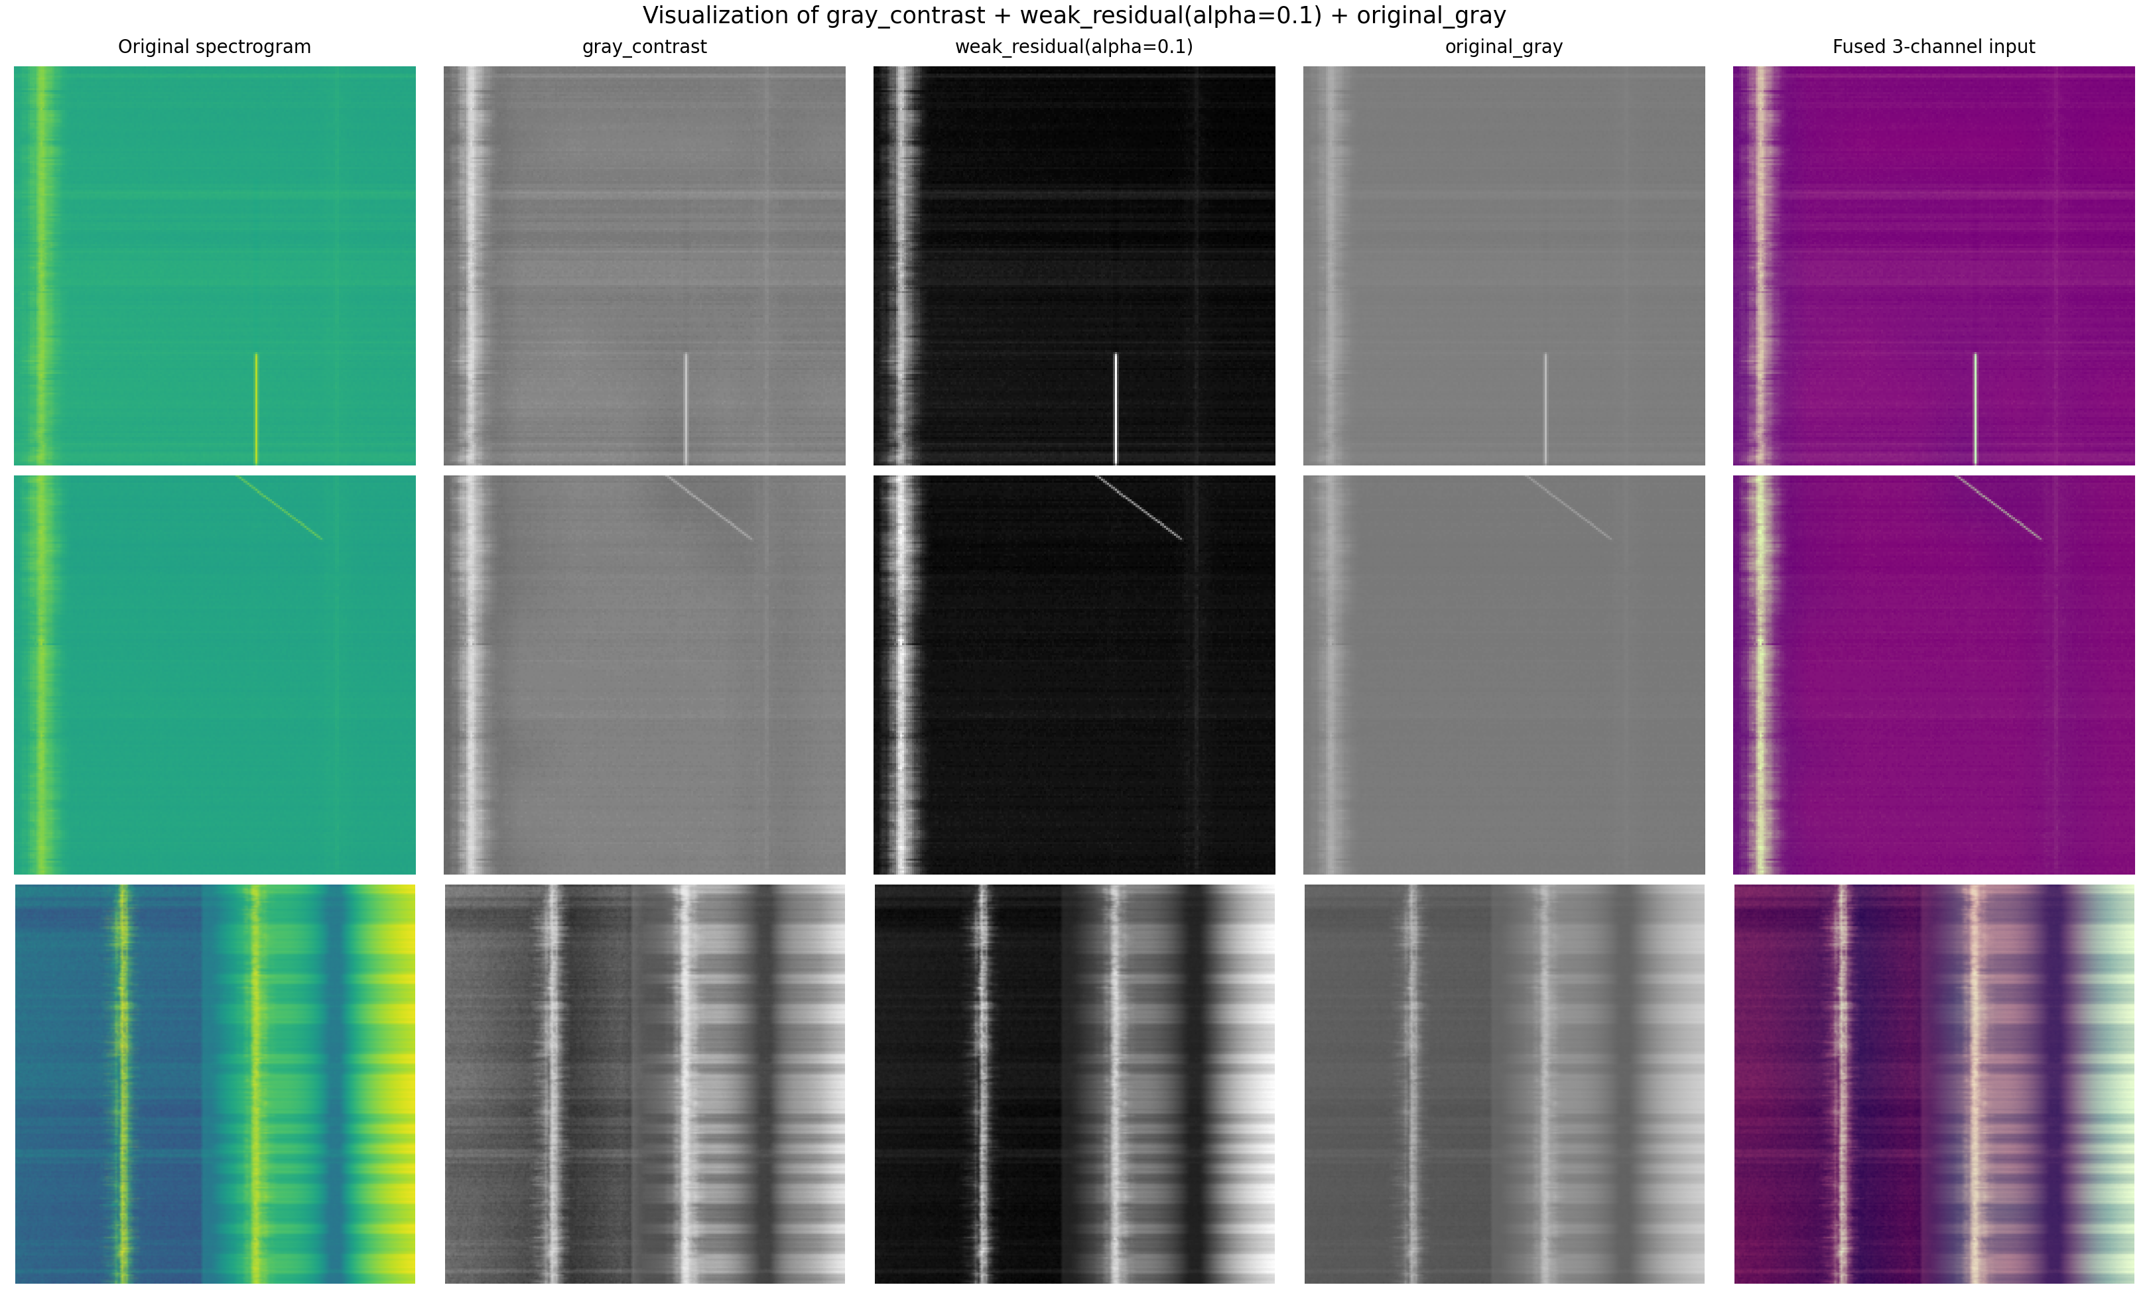
三个输入通道总览：一个看结构，一个看背景偏离，一个保真
gray_contrast：增强弱结构可见度
weak_residual(alpha=0.1)：强调相对背景偏离
original_gray：保留原始能量分布

Slide 7
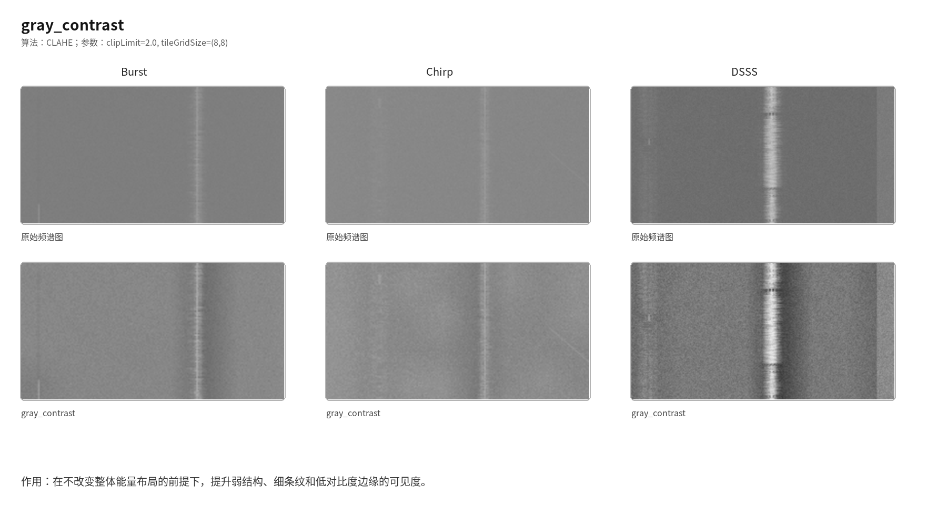
局部分析 1：gray_contrast 是怎么做的
算法
CLAHE
局部对比度增强
参数
clipLimit = 2.0
tileGridSize = (8,8)
公式：I_contrast = CLAHE(I_gray; clipLimit=2.0, tileGridSize=8×8)
作用：在不破坏整体能量布局的前提下，提升弱结构、细条纹和低对比度边缘。

Slide 8
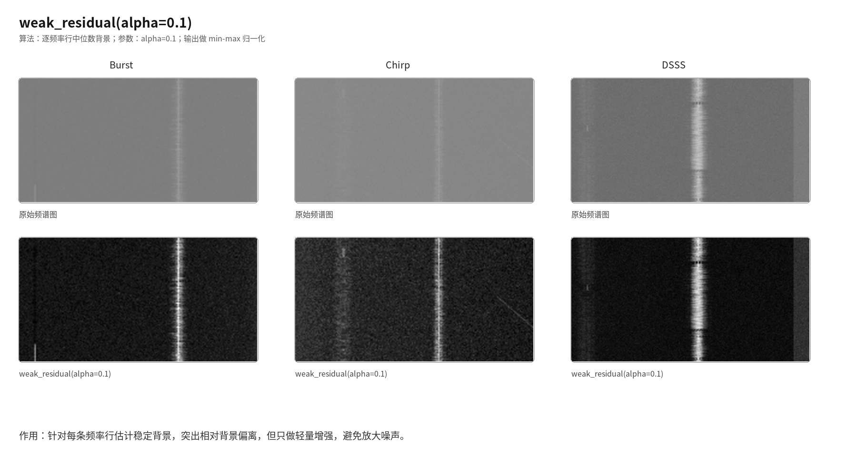
局部分析 2：weak_residual(alpha=0.1) 是怎么做的
背景估计
逐频率行中位数
B(f)=median_t I_gray(f,t)
参数
alpha = 0.1
输出做 min-max 归一化
公式：R(f,t)=|I_gray(f,t)-B(f)|
公式：I_res(f,t)=Normalize(I_gray(f,t)+0.1·R(f,t))
作用：突出相对稳定背景的偏离，同时避免把噪声放大得过强。

Slide 9
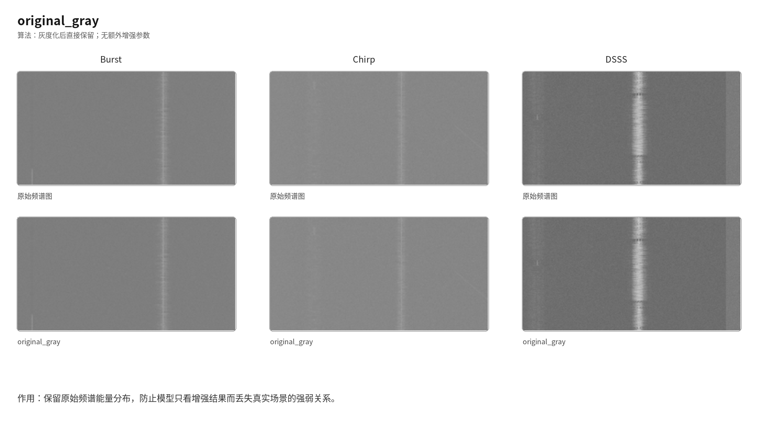
局部分析 3：original_gray 为什么必须保留
算法
灰度化后直接保留
不做额外增强
参数
无额外超参数
保留原始强度布局
公式：I_gray = Gray(I_rgb)
作用：防止模型只看增强图，保留真实场景中的能量分布和强弱关系。

Slide 10
结果一：自测主实验整体提升
三类平均提升
+3.15
87.42 -> 90.57
数据集 | baseline | current | 提升
burst_signal | 86.84 | 90.07 | +3.23
chirp_signal | 78.94 | 84.98 | +6.04
dsss_signal | 96.48 | 96.65 | +0.17
mean | 87.42 | 90.57 | +3.15
这组结果最关键，因为它对应当前主实验协议。
重点不是单类偶然上涨，而是在统一方案下三类平均稳定高于原始基线。

Slide 11
结果二：公开 RF 混合难度协议下总体继续提升
九条总体均值
+2.11
78.27 -> 80.37
异常 | level1 | level2 | level3 | 均值提升
burst | 96.88 vs 94.87 | 88.47 vs 84.29 | 65.29 vs 62.39 | +3.03
chirp | 94.16 vs 90.11 | 71.75 vs 66.14 | 55.55 vs 54.18 | +3.68
dsss | 94.99 vs 96.83 | 84.40 vs 85.80 | 71.88 vs 69.78 | -0.38
burst 档位：m30 / m40 / m50
chirp 档位：m50 / m55 / m60
dsss 档位：m20 / m30 / m40
说明：在更难协议下，整体均值仍然高于参考方法。

Slide 12
结果三：spectrum 数据集平均继续提升
四类平均提升
+1.395
95.58 -> 96.98
类别 | baseline | current | 提升
16QAM | 98.90 | 98.48 | -0.42
CHIRP | 96.99 | 98.48 | +1.49
GMSK | 93.58 | 96.84 | +3.26
QPSK | 92.85 | 94.10 | +1.25
average | 95.58 | 96.98 | +1.395
这组结果说明方法不只对一套自测数据有效。
四类平均仍然为正收益，说明改动具有一定普适性。

Slide 13
总结：先整体，再局部，最后看三组结果
贡献 1
RF prompt adaptation
让文本语义转向 RF 异常
贡献 2
3-channel spectral input
gray_contrast + weak_residual(alpha=0.1) + original_gray
总体结果
+3.15 / +2.11 / +1.395
自测 / 公开 RF / spectrum
当前方案的核心，不是单独某一个特征图，而是文本侧语义适配与图像侧结构输入共同起作用。
三组实验的整体均值都高于参考结果，因此这版方案已经可以作为稳定主线。

